Slide 1
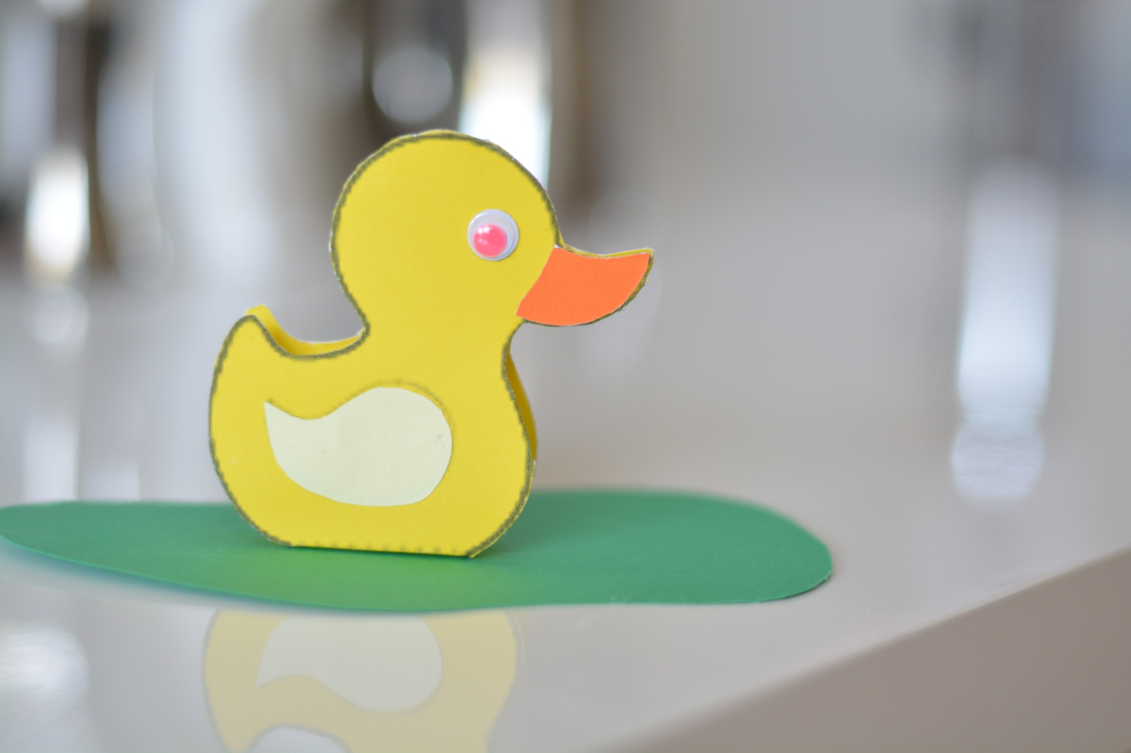
Kaczka

Slide 2
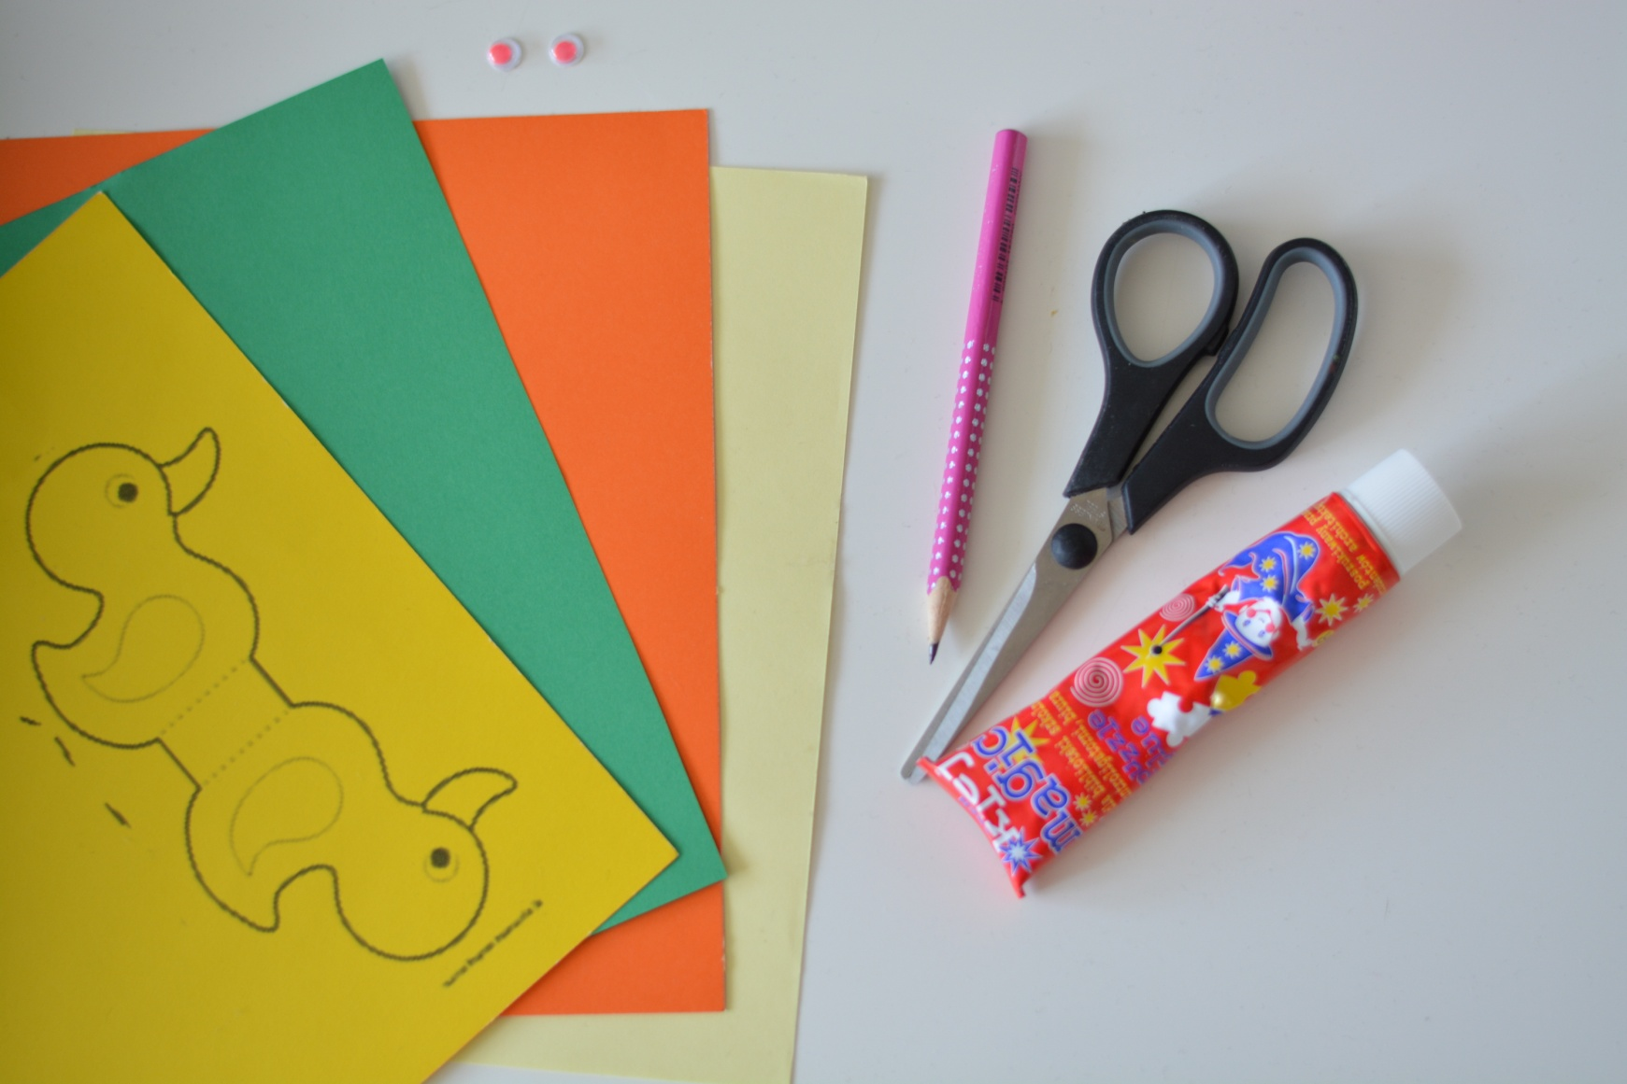
Przygotuj:

Slide 3
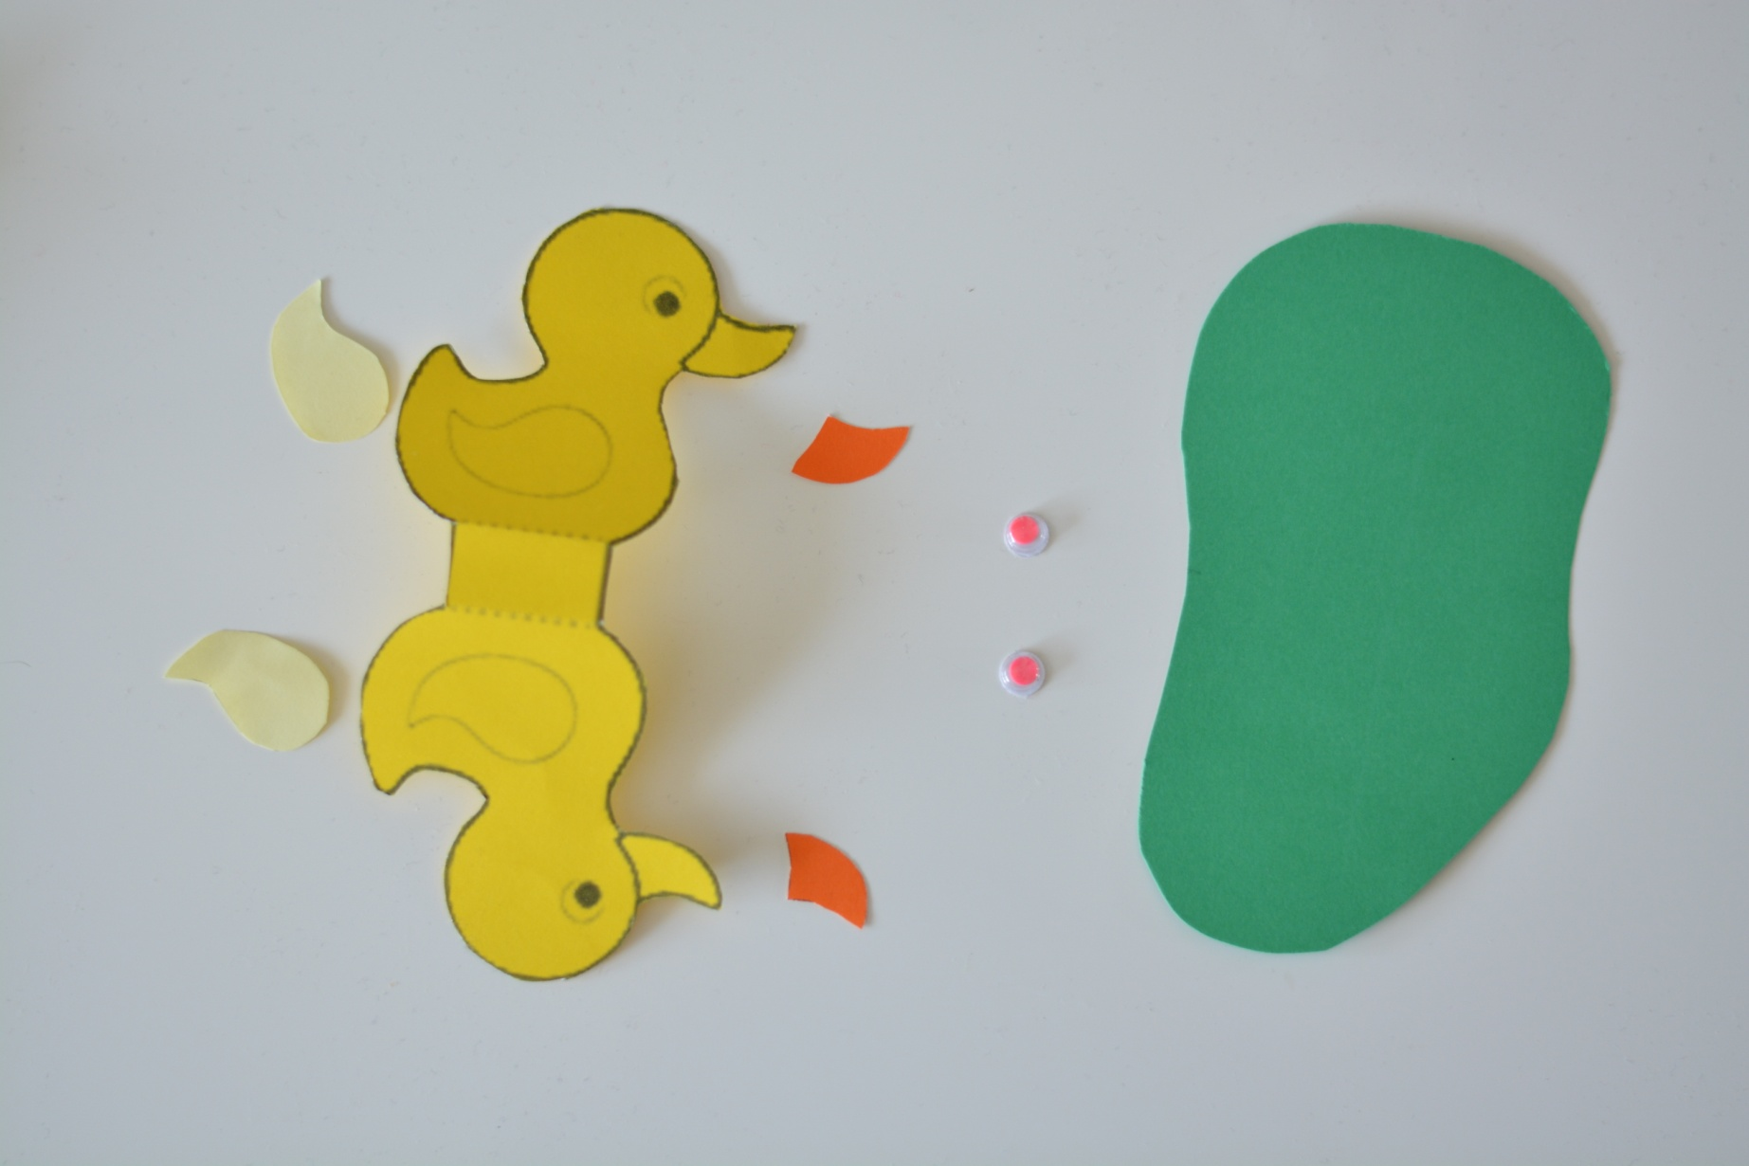
Wytnij elementy

Slide 4
Połącz elementy

Slide 5
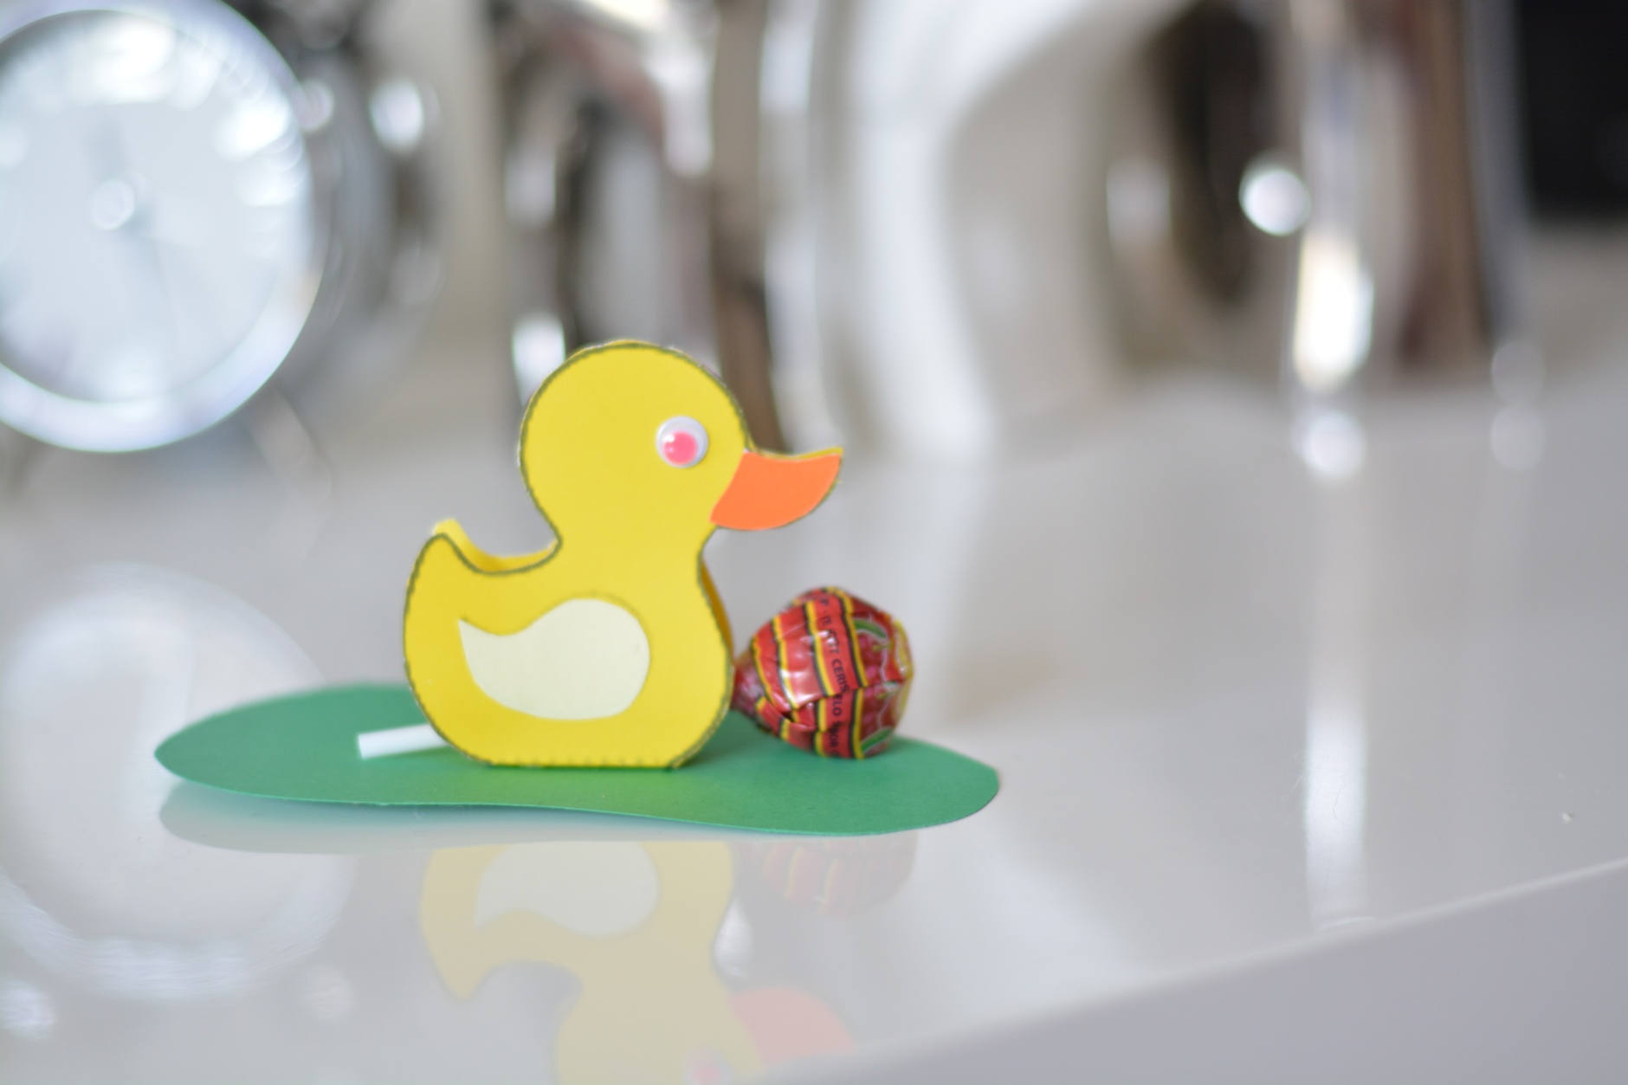
Można w niej ukryć coś słodkiego

Slide 6
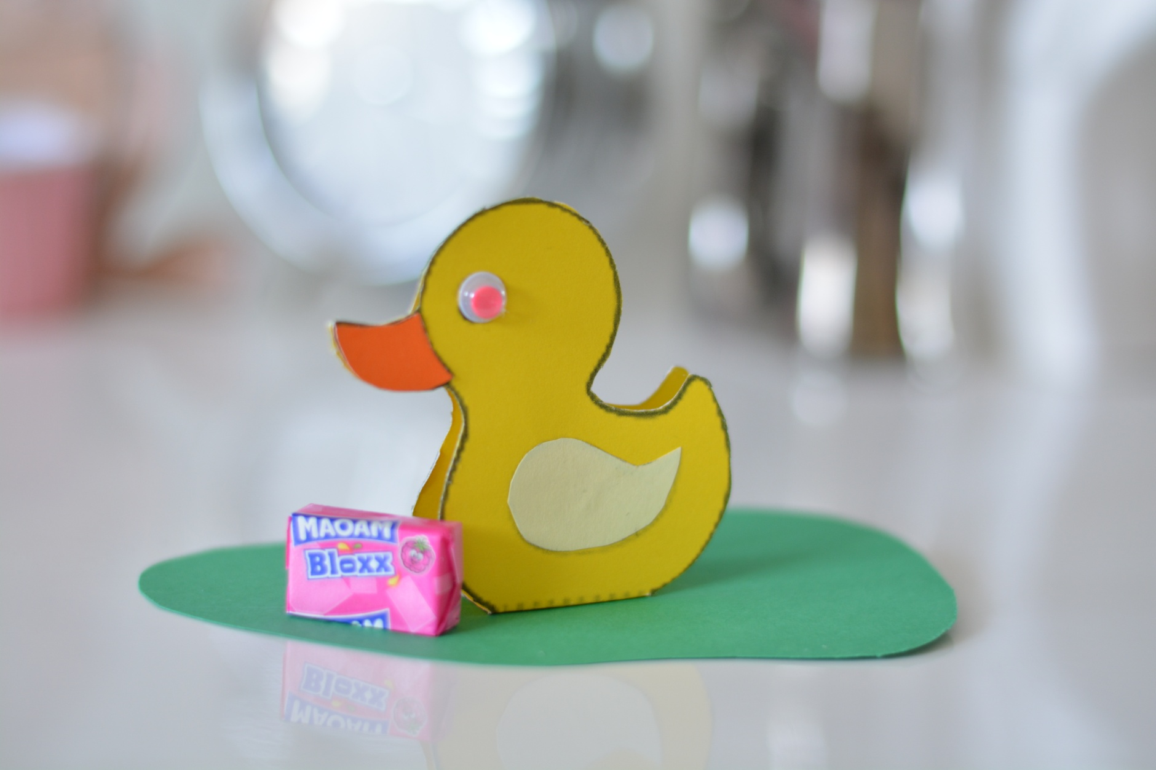
Lub to:

Slide 7
Spodobała się ?
KACZKA

